Slide 1
Bilgisayar Programlamasına ve Veri Analizine Giriş
Sabancı Üniversitesi
2019
3. Ders

Slide 2
Ders 3 için Planımız
print Fonksiyonu
Alıntı İşaretinin Kullanımı (Quotation)
Bir sonraki satıra geçmek
Kaçış karakter dizileri (Escape sequences)
Değişkenler
Bir programı saklayıp, daha sonra koşturmak

Slide 3
print Fonksiyonu
print Fonksiyonu ile bir çıkış cihazına (ör. monitör) bir şey yazdırabilirsiniz.
Programlama dilindeki fonksiyon matematikte kullandığımız fonksiyona benzemez.
  Tekrarlanan işlemleri aynı ad altında toplarız
  Fonsiyonun girişleri ve buna karşılık gelen çıkışları vardır.
Örnek:
  >>> print ("Sabanci Universitesine hos geldiniz!")
  Sabanci Universitesine hos geldiniz!
  >>>
Buraya yazdırmak istediğinizi alıntı işaretlerinin arasına koyabilirsiniz

Slide 4
Alıntı İçinde Alıntı
" " içinde ' ' kullanabiliriz
  >>> print("Erkay Hoca bize 'Sabanci Universitesine hos geldiniz' dedi")
  Erkay Hoca bize 'Sabanci Universitesine hos geldiniz' dedi
  >>>
Ancak " " içinde " " kullanamayız
  Başlangıç ve bitiş " karakterlerinin hangisi olduğunu anlayamaz
  >>> print("Erkay Hoca bize "Sabanci Universitesine hos geldiniz" dedi")
  SyntaxError: invalid syntax
  >>>

Slide 5
Çok Satır
Birden fazla satıra yazmak istiyorsanız üçlü alıntı işareti kullanmalıyız (3 tane tekli alıntı):
>>> print('''Sabanci
Universitesine
Hos Geldiniz!
''')
Sabanci
Universitesine
Hos Geldiniz!
>>>
>>> print("Sabanci
SyntaxError: EOL while scanning string literal
>>>

Slide 6
Kaçış Karakter Dizileri
Bunlar tırnak(alıntı) işaretlerinin içinde farklı sonuçlar almak için kullandığımız özel karakterlerdir:
  \
  \n
  \t
  \\
Özel bir işlem yapmak için kullanılırlar

Slide 7
\ (Ters kesme - Backslash)
Tırnak işareti içerisinde kullanıldığında kendisini izleyen karakteri normal karaktere dönüştürür.
Örnek:
>>> print("Erkay bize "Sabanci Universitesi'ne hos geldiniz" dedi")
SyntaxError: invalid syntax
>>> print("Erkay bize \"Sabanci Universitesi'ne hos geldiniz\" dedi")
Erkay bize "Sabanci Universitesi'ne hos geldiniz" dedi
>>>

Slide 8

\\ (Çift Ters Kesme İşareti)
Doğal olarak: eğer ters kesme işaretini bastırmak istiyorsanız iki tane ters kesme işareti kullanmalısınız:
Örnek:
>>> print("\")
SyntaxError: EOL while scanning string literal
>>> print("\\")
\
>>> print("\naber")
aber
>>>

Slide 9
\n Yeni Satır (New Line)
Bir sonraki satıra geçeriz
Örnek:
>>> print("Sabanci Universitesi'ne \n Hos Geldiniz \n:) :)")
Sabanci Universitesi'ne
Hos Geldiniz
:) :)
>>>

Slide 10
\t Tab
Birkaç karakterlik (çoğu zaman 3 ya da 5) boşluk bırakmaya yarar
Örnek:
>>> print("Sabanci Universitesi'ne\t Hos Geldiniz!")
Sabanci Universitesi'ne Hos Geldiniz!
>>> print("\tSabanci Universitesi'ne\t Hos Geldiniz!")
Sabanci Universitesi'ne Hos Geldiniz!

Slide 11

\a Ses Çıkartma
Ses çıkartır
Burada dikkatli olun.
IDLE kullanırken ses çıkmayabilir
>>> print("\a")
•
>>>
Ses çıkması için programın üzerine çift tıklayarak çalıştırmalısınız

Slide 12

Değişkenler (Variables)
Matematikte kullandığımız değişkenlerle karıştırmayın!
Değişik değerler koyabileceğimiz kutucuklar olarak düşünmek daha doğru olur
  Bilgisayarın bir belleği var ve her şey orada saklanır.
Örnek:
>>> degisken = 8
>>> print(degisken)
8
>>> degisken = 1024
>>> print(degisken)
1024
>>>
Bundan böyle değiştirmediğimiz sürece degisken 1024’tür.

Slide 13

Değişkenler
Değişken adları için sadece sayı, harf ve altçizgi
(underscore) kullanabiliriz.
Ancak
  Değişken adı sadece bir sayı olamaz
  Değişken adı rakam ile başlayamaz
  Değişken adında boşluk olamaz
  Reserve isimler değişken adı olamaz
Örnek
>>> 1 = 1
SyntaxError: can't assign to literal
>>> x1 = 10
>>> 1x = 10
SyntaxError: invalid syntax
>>> for = 4
SyntaxError: invalid syntax
Reserve isimler
and as assert
break class continue
def del elif
else except exec
finally for from
global if import
in is lambda
not or pass
print raise return
try while with
yield

Slide 14
Değişkenler
Değişken adları büyük/küçük harfe duyarlıdır
(case sensitive)
Örnek
>>> e=1
>>> E=2
>>> e
1
>>> E
2

Slide 15
Değer/Değişken Tipleri
Bazı temel tipler
  Integer (tam sayılar)
  Floating-point (gerçek sayılar)
  Bool ( Doğru/True ve Yanlış/False)
  String (Karakter dizileri)
  …
Örnek:
>>> x = 1578
>>> pi = 3.1415
>>> mesaj = "N'aber?"
>>> print(x, pi, mesaj)
1578 3.1415 N'aber?
Bir değişkenin tipi, o anda sahip olduğu değerin tipidir.
Değer atama komutu
(assignment statement)
x = 3
değer
değişken

Slide 16
Lütfen Dikkat
Matematikteki değişkenlerle bilgisayar programlarındaki değişkenler farklıdır
Eğer bir değişken atama işaretinin, yani = sembolünün hem sağında hem de solunda kullanılıyorsa
  O andaki değeri kullanarak sağ taraftaki işlemin sonucu bulunur ve bu değer değişkeninin yeni değeri olur
>>> x = 3
>>> print(x)
3
>>> x = x+2
>>> print(x)
5
>>>

Slide 17
Değişkenleri Silebilirsiniz
Bir değişkene artık ihtiyacınız yoksa silerek ortadan kaldırabilirsiniz
Örnek:
  >>> x = 1578
  >>> print(x)
  1578
  >>> del x
  >>> print(x)
  Traceback (most recent call last):
  File "<pyshell#47>", line 1, in <module>
  print x
  NameError: name 'x' is not defined
  >>>
Çünkü x artık tanımlı değil!

Slide 18
Yararlı Bir Şeyler Yapalım
print("Dairenin Alanini Hesaplama Programi'na Hos Geldiniz!")
pi = float(input("Pi sayisini degerini giriniz: "))
r = float(input("Dairenin yaricapini giriniz: "))
A = pi*r*r
print("Dairenin alani: %d" %A)
>>>
Dairenin Alanini Hesaplama Programi'na Hos Geldiniz!
Pi sayisini degerini giriniz: 3.14
Dairenin yaricapini giriniz: 5
Dairenin alani: 78
>>>

Slide 19
Aynı Örnek, Küçük Bir Fark
print("Dairenin Alanini Hesaplama Programi'na Hos Geldiniz!")
pi = float(input("Pi sayisini degerini giriniz: "))
r = float(input("Dairenin yaricapini giriniz: "))
A = pi*r*r
print("Dairenin alani: %.2f" %A)
Reel sayı olarak basar ve noktadan sonra 2 basamak koyar (basamak sayısını isterseniz değiştirebilirsiniz)
>>>
Dairenin Alanini Hesaplama Programi'na Hos Geldiniz!
Pi sayisini degerini giriniz:
Dairenin yaricapini giriniz:
Dairenin alani: 78.50
>>>
3.14
5

Slide 20
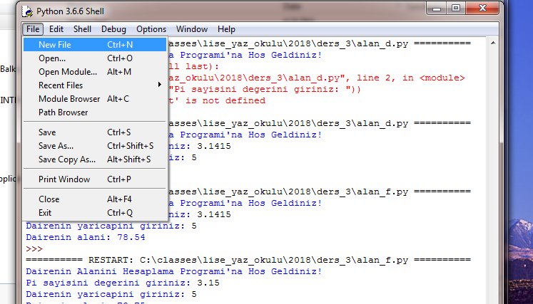
Programı Yazmak ve Saklamak

Slide 21
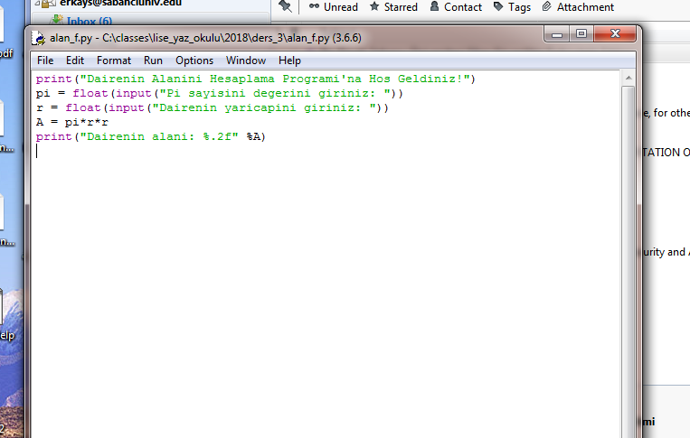
Programı Yazmak
DİKKAT: Program yazarken her zaman sol baştan hizalayın (şimdilik). Python'da hizalama ile ilgili başka önemli kurallar da var; bunları ileride göreceğiz.

Slide 22
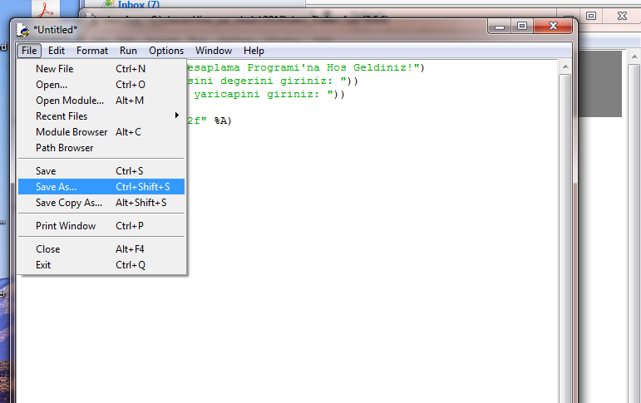
Programı Saklamak

Slide 23
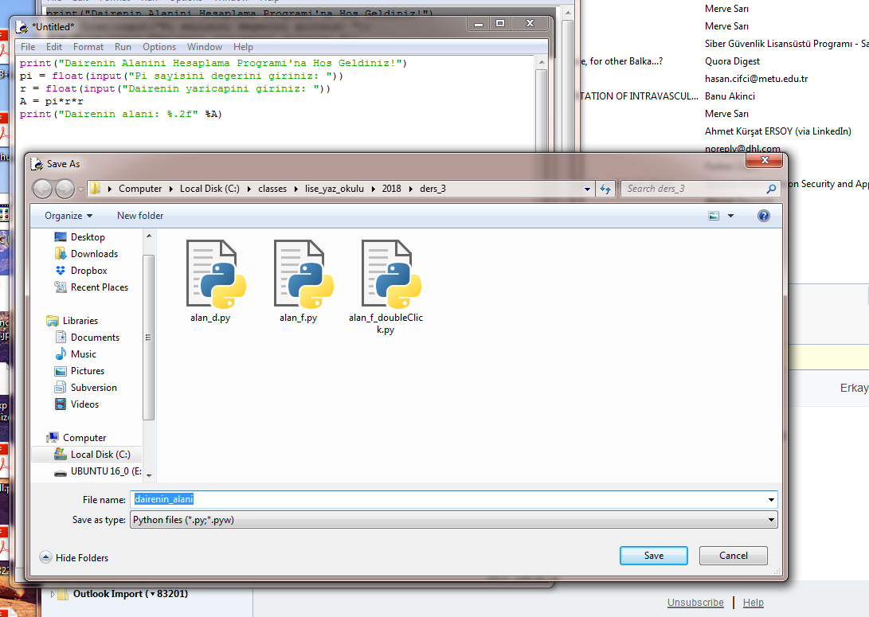
Programa İsim Vermek

Slide 24
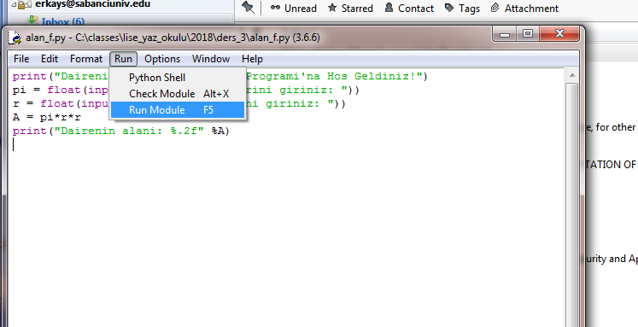
Programı Çalıştırmak

Slide 25
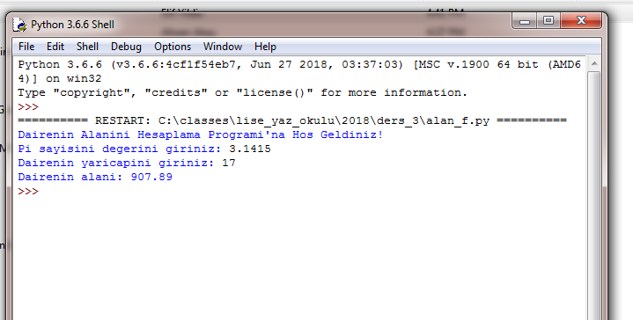
Sonuç

Slide 26
Programı çift tıklayarak çalıştırmak
Python programlarını .py dosyasını çift tıklayarak da çalıştırabiliriz
  Ancak bu durumda program siyah konsol ekranında çalışır ve çalışması biter bitmez kapanır
  Kapanmadan beklemesi için programın sonunda fazladan bir input daha almak iyi bir fikir olabilir

Slide 27
Çift Tıklayarak Çalıştırmak
print("Dairenin Alanini Hesaplama Programi'na Hos Geldiniz!")
pi = float(input("Pi sayisini degerini giriniz:"))
r = float(input("Dairenin yaricapini giriniz:"))
A = pi*r*r
print("Dairenin alani: %.2f" %A)
son = input("Programi kapatmak icin 'Enter' tusuna basiniz")
Program kapanmadan beklesin diye eklenen komut

Slide 28
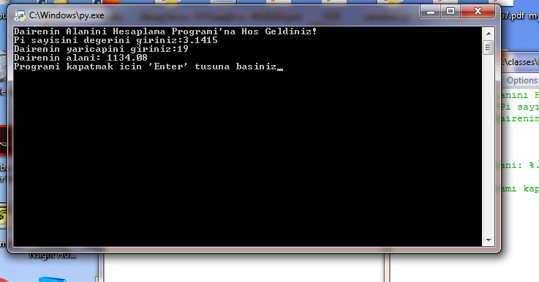
Sonuç

Slide 29
Çalışma
Aşağıdaki işlemi yapan bir program yazalım
1’den n’ye kadar olan sayıların toplamını bulalım.
Kullanıcıdan n değerini alalım.
1+2+3+…+n değerini hesaplayalım.
Bu toplamın değerini kullanıcıya söyleyelim.

Slide 30
Çalışma
Programın çalışması şu şekilde olacak:
1’den n’e kadar olan sayilarin toplamini bulacagiz.
n degerini giriniz: 10
1 ile 10 arasindaki tum sayilarin toplami = 55

Slide 31
Çalışma - Çözüm
print ("1'den n'e kadar olan sayilarin toplamini bulacagiz.")
n = int(input("n degerini giriniz: "))
toplam=n*(n+1)/2
print("1 ile %d arasindaki tum sayilarin toplami = %d" %(n,toplam))

Slide 32


Bayağı Öğrendik
Tebrikler!

Slide 33
Ödev – Ön hazırlık
Bankaya 1000 TL yatırdığımızı düşünelim ve 3 sene boyunca bankadan bu parayı çekmediğimizi düşünelim.
Bankanın yıllık faiz oranı %10 olduğunu varsayalım.
1. senenin sonunda bankadaki paramız 1100 TL olur.
2. senenin sonunda bankadaki paramız 1210 TL olur.
3. senenin sonunda bankadaki paramız 1331 TL olur.
***
Bankaya 365.8 TL yatırdığımızı düşünelim ve 3 sene boyunca bankadan bu parayı çekmediğimizi düşünelim.
Bankanın yıllık faiz oranı %9.78 olduğunu varsayalım.
1. senenin sonunda bankadaki paramız 401.57524 TL olur.
2. senenin sonunda bankadaki paramız 440.849298 TL olur.
3. senenin sonunda bankadaki paramız 483.96436 TL olur.

Slide 34
Ödev
Aşağıdaki işlemi yapan bir program yazalım
Bankaya ne kadar para yatırdığımızı sorsun
(tam sayı olması gerekmez)
Bankanın bir yılda yüzde kaç faiz verdiğini sorsun
(tam sayı olması gerekmez)
İlk sene sonunda bankadaki paramızın ne kadar olduğunu söylesin.
İkinci sene sonunda bankadaki paramızın ne kadar olduğunu söylesin.
Üçüncü sene sonunda bankadaki paramızın ne kadar olduğunu söylesin.

Slide 35
Ödev
Programın çalışması şu şekilde olacak (kuruş seviyesinden sonrasını yuvarlıyoruz, buna dikkat edin):
Bankaya ne kadar para yatirdiniz? 900
Bankanin yillik faiz orani nedir? %9.78
1. yil sonunda bankadaki paraniz 988.02 TL olur
2. yil sonunda bankadaki paraniz 1084.65 TL olur
3. yil sonunda bankadaki paraniz 1190.73 TL olur

Slide 36
Daha iyi bir bir şey yapalım.
Yine kuruş seviyesine kadar düşünelim ve kuruş kısımları ile TL kısımları hizalanmış olsun.
Yani programı şu şekilde çalışacak hale getirelim.
Bankaya ne kadar para yatirdiniz? 900
Bankanin yillik faiz orani nedir? %9.78
1. yil sonunda bankadaki paraniz 988.02 TL olur
2. yil sonunda bankadaki paraniz 1084.65 TL olur
3. yil sonunda bankadaki paraniz 1190.73 TL olur

